Slide 1
IL TEMPO VOLA: UNO SGUARDO ALL’AVANZARE DELL’ETÀ
Dottoressa Greta Capelli
Terza Università Bergamo
Contatti: capelligreta29@gmail.com 3314047249

Slide 2
OTTO RANK – IL TRAUMA DELLA NASCITA
Per compiere il suo primo respiro il neonato deve superare una notevole resistenza dei polmoni i quali devono dilatarsi, il primissimo atto inspiratorio è faticoso e doloroso. I primi difficoltosi respiri sono anche i più intensi e profondi perché consentono di spremere ulteriormente il liquido contenuto negli alveoli, azione che inizia durante il parto, e di stabilizzare la tensione polmonare per mezzo del surfactante, una sostanza tensioattiva, che ha lo specifico compito di mantenere aperti e funzionanti gli alveoli durante il ciclo respiratorio. I principali fattori che attivano il respiro del neonato sono la compressione del torace nel canale del parto e lo stimolo cerebrale provocato dallo stravolgimento ambientale percepito dai sensi (luce, freddo, spazio, estensione, prensione). Il primo vagito, più che un respiro, è un ‘urlo’ provocato dall’espirazione che segue la prima inspirazione forzata.
Paper tradotti in italiano: Humanitas San Pio X, Associazione Manzini (rebirthing), Baby Wellness Foundation

Slide 3
Esistono modalità tipiche attraverso le quali ci allontaniamo dall’altro.
Non colpevolizziamoci per quello che sentiamo, non neghiamolo. Sentire e agire parti considerate non desiderabili è estremamente umano, fragile.
Ciò che può davvero aiutarci è affrontare le nostre ferite dell’anima, svelare i meccanismi che ci rendono utile la difesa dall’altro.
La consapevolezza come primo passo per il cambiamento.

Slide 4
Quando abbiamo l’occasione dell’incontro spesso lo viviamo come un test.
Nascondiamo proprio le nostre parti in cui, invece, vorremmo essere incontrati.
Più nascondo le mie parti, meno sarò disposto ad accogliere quelle dell’altro.
Ho bisogno di emergere o di confrontarmi continuamente?
Mi aspetto dall’altro qualcosa che io non metto a sua disposizione?

Slide 5
- «Non mi capitano occasioni per incontrare l’altro»
- Terrorizzati dal giudizio, dal rifiuto e dal tradimento dell’altro.
- L’essere evitante ci conduce ad instaurare rapporti sterili, formali e funzionali.
- Siamo ancora in grado di parlare con l’altro e di ascoltarlo con autenticità?
«La vulnerabilità è anche la via d’accesso alle più recondite e preziose parti di noi stessi, ai tesori della nostra anima e al cuore dell’intimità. Non possiamo sperare di conoscere noi stessi, né tantomeno cosa sia l’amore, se non esploriamo le profondità della nostra vulnerabilità.»

Slide 6
MOI e teoria dell’attaccamento di Bowlby. Come ci sentiamo ora nelle situazioni nuove? Non esistono schemi immodificabili ai quali siamo destinati
L’altro vissuto come insidioso anziché vitalizzante

Slide 7
Il complesso dell’escluso → accumulo del superfluo
Gli inconsapevolmente soli→ giornate molto affollate
La solitudine di Charlie Brown→ «I need all the friends i can get»
Essere sirene→ desiderare l’altro tanto da allontanarlo

Slide 8
L’odierno mito dell’autosufficienza che ci porta a temere l’incontro e lo sporgerci sul precipizio dell’altro
Il non dirci le cose. Tacere le emozioni pensando di dover difendere noi o gli altri
Soli come il sole: narcisismo come maschera del bisogno di essere amati. Abbandiamo pretesa di perfezione.

Slide 9
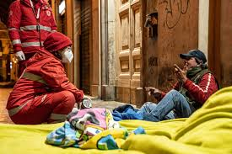
La solitudine più dolorosa sembra essere quella «del lebbroso». A volte ci possiamo sentire tali, seppur non colpevoli né infetti.
→ A volte non è necessario guarire l’altro, ma accoglierne le impurità senza escluderlo o causare altro male.

Slide 10
Come uscirne? La scelta e la ricerca sono attive, impegnative
Iniziative
Corsi e gruppi (aspetto coesivo sono gli obiettivi comuni).
Volontariato (di solito ci orientiamo verso ambiti che più o meno da vicino ci «riguardano»).
Parrocchia, comunità
Auto aiuto
Conferenze, concerti, mostre (impegno e dedizione)
Il rapporto con gli altri è tanto più difficile tanto più se ne ha bisogno

Slide 11
Come uscirne? La scelta e la ricerca sono attive, impegnative
. Il senso di non appartenenza può aver scatenato in noi delle «paranoie», pertanto è normale che inizialmente gli altri possano apparirci più brutti e antipatici di quanto non lo siano realmente.
. Scarsità di occasioni di incontro spontanee, la ricerca è attiva.
.Se si è soli da tempo, è meglio partire da iniziative che non creino troppa soggezione. Non c’è niente di perfetto o di completamente controllabile. Dobbiamo conquistare il coraggio dell’imperfezione.
.Le relazioni ci permettono di divenire consapevoli che spesso, ciò di cui siamo alla ricerca è già presente dentro di noi. (Mago di Oz)
.Parlare/fare insieme

Slide 12
Dobbiamo rompere il circolo vizioso: sono giù perché mi sento solo e poi rimango solo perché mi sento troppo giù.
È meglio avere degli amici che sostare nella ricerca dell’amicizia perfetta.
Spesso la solitudine è un passaggio che apre le porte al cambiamento ed alla crescita.
Questa foto di Autore sconosciuto è concesso in licenza da CC BY-NC-ND

Slide 13
Abbandonare la maschera
Saper fare domande
Conquistare il coraggio dell’imperfezione
Cambiare il vizioso in virtuoso
Attenzione alle proiezioni
Ispirarsi alla spontaneità dei bambini
Essere l’amico che si desidera
Comunicazione empatica ed assertiva
Riconoscersi tra simili

Slide 14
Quando abbiamo recuperato il sano contatto con l’altro e siamo usciti dalla dinamica difensiva della solitudine nuvolosa ….
COME PROTEGGIAMO E COLTIVIAMO UNA SOLITUDINE, INVECE, CONTEMPLATIVA E GENERATIVA?

Slide 15
Necessario il superamento dello stigma legato alla Solitudine
Soprattutto nelle grandi città, svolgere attività in Solitudine è guardato con occhio incuriosito, talvolta considerato da «sfigati».
Ma stare con la propria Solitudine è proprio un atto anti individualista e anti egoista. La Solitudine non sazia del proprio rapporto con se stessi, ma anzi ponendoci in contatto con la nostra reale interiorità, ci prepara a divenire autenticamente disponibili per gli altri.

Slide 16
La Solitudine è anche un limite sano
«Accade, ad esempio, che spesso le madri si lascino invadere dai figli, o in generale dai bisogni di tutti. Dire no sembra impossibile, eppure il loro esserci si carica di rancore e disperazione. Perché sembra che tutti abbiano diritto a una vita propria, tranne loro. È quella rabbia accumulata che avvelena il pranzo preparato con gentilezza. Se questo malessere è ingoiato ci fa ammalare, se espresso fa esplodere il mondo. La cosa peggiore è chiedere il conto, pretendere un’inversione dei ruoli, esigere amore e contrapporsi alla gioia altrui, come se questa venisse sottratta da noi.»

Slide 17
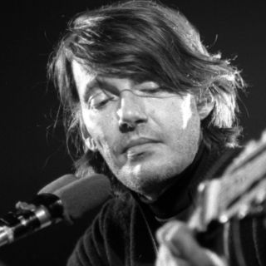
Come in tutte le cose, la sfida consiste nella ricerca di una misura che sia equilibrata. Avendo in mente tale equilibrio, la solitudine è un vissuto prezioso e da ricercare.
ELOGIO ALLA SOLITUDINE
https://www.youtube.com/watch?v=S-RiRuCmZlQ
La solitudine è una questione COLLETTIVA

Slide 18
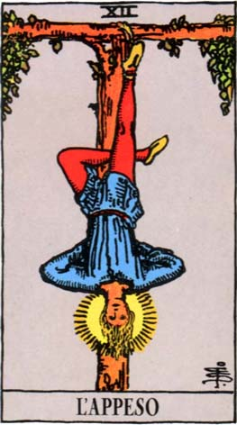
Arcani Maggiori

Slide 19
Nido di creatività e di guarigione. Ciclicamente avvertiamo il bisogno di rifugiarci nella figura dell’eremita.
Lanterna illumina una strada ancora da aprirsi, entro la quale addentrarsi.
Alternanza comunicazione/raccoglimento, espansione/riflessione a scandire il ritmo della vita umana
Non sofferente ma immobilizzato. I suoi fantasmi divengono patogeni.
Cristallizzazione, blocco, fermezza degli scambi e del divenire.
Solitudine come rifugio regressivo, si diviene vittime della claustrofilia.

Slide 20
Tu, patria mia, Solitudine
« Amico mio, fuggi nella tua solitudine! Io ti vedo assordato dal fracasso dei grandi uomini e punzecchiato dai pungiglioni degli uomini piccoli. La foresta sa tacere dignitosamente con te. Sii di nuovo simile all’albero che tu ami, dalle ampie fronde: tacito e attento si leva sopra il mare. Là dove la solitudine finisce, comincia il mercato; e dove il mercato comincia, là comincia anche il fracasso dei grandi commedianti e il ronzio di mosche velenose.»
F. Nietzsche – Così parlò Zarathustra

Slide 21
SOLITUDE E LONELINESS
DUE TERMINI DIFFERENTI NELLA LINGUA ANGLOSASSONE
Pienezza / Vuoto
Impegno / Fuga
Consapevolezza / Autoinganno
Ricerca / Stasi
Creatività / Depressione
Gloria / Vergogna
Antidoto ai rapporti vuoti / Propensione a seguire totalitarismi

Slide 22
SOLITUDINE SOLARE E MATURITÀ AFFETTIVA
È una decisione profonda e netta, interna e incoercibile, quella di stare finalmente dalla propria parte, assumersi la propria vita e amarsi così come si è.
È dalla serenità del frequentare se stessi che possono nascere relazioni belle e sane.

Slide 23
Ricapitolo
Ricerca di una definizione esaustiva per il vissuto della Solitudine.
Distinguere la Solitudine dall’ «essere da soli», dalle malattie dell’anima.
La Solitudine Nuvolosa come condizione universale che porta ad utilizzare la Solitudine come corazza a difesa delle proprie fragilità.
La ricerca dell’altro è una pratica faticosa, attiva e che richiede impegno.
Trasformare il vuoto, e la paura di osservarlo, in pienezza di vita e di noi stessi.

Slide 24
Non siamo abituati a guardarci sotto le armature, nel buio, a contattare l’interno. Ma se riuscissimo, invece, a tollerarlo ed esplorarlo, gli occhi si abituerebbero all’oscurità e scopriremmo che quello che noi chiamiamo vuoto è in realtà pieno di noi.

Slide 25
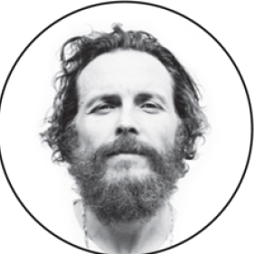
Jovanotti, Fango
-Passaggio disilluso all’adultità con le sue incomprensioni e diffcicoltà
-Il pericolo rappresentato dall’altro
-L’amore e la connessione che tengono insieme il mondo
«L’unica paura che sento veramente è quella di non riuscire più a sentire niente.»

Slide 26
… Esercitarsi
Solo ora è il momento del potere:
Qui, ora, tutti i sensi aperti e consapevoli . Per pochi minuti, con gli occhi chiusi, bisogna farsi dei complimenti , dirsi cose belle di sé. Poi, aprire gli occhi e fare i complimenti all’ambiente: l’aria, i colori, quello che c’è. Benedire. Lodare persone, oggetti, momenti.

